Slide 1
Причастие как часть речи.
Урок русского языка в 7 классе ГБОУ СОШ № 78
Учитель русского языка Вишневская Елена Павловна

Slide 2
Родник
Лесной
Наполняющийся
Глубокий
Утоляющий
Холодный
Бьющий

Slide 3
причастие
Особая форма глагола
Которая обозначает признак предмета по действию
Отвечает на вопросы Какая? Какой? Какое?

Slide 4
Цель урока
Познакомиться с причастием и важнейшими признаками этой языковой категории
Учиться отличать причастия от слов других частей речи

Slide 5
Прилагательное и причастие
Прилагательное
Образуется от существительных
Можно заменить синонимом
Морфемный признак – суффиксы –уч-, -юч-.
Причастие
Образуется от глаголов
Можно заменить сочетанием «местоим. который +глаг» в н.в. и пр. в.
Морфемный признак – суффиксы –ащ-, -ящ-.
Летучий корабль
Летящая походка

Slide 6
Сравните пары предложений и сделайте вывод о роли причастий в речи
Мы встретили старика, который жил в избе, которая стояла на опушке леса.
Книга, которая лежит на столе, уже прочитана.
За столом сидят ученики и читают книгу.
Мы встретили старика, который жил в избе, стоящей на опушке леса.
Лежащая на столе книга уже прочитана.
За столом сидят ученики, читающие книгу.

Slide 7
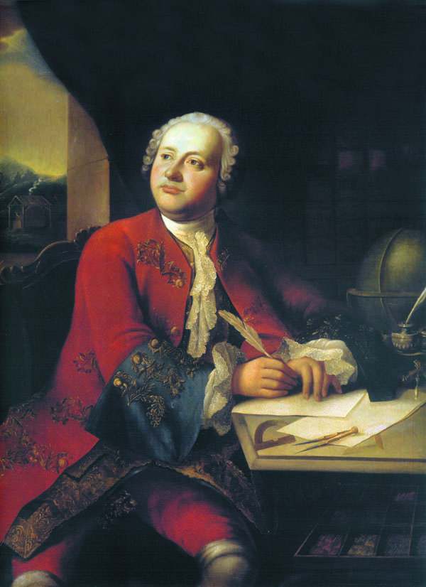
М. В. Ломоносов
«Они служат к сокращению человеческого слова, заключая в себе имени и глагола силу.»

